Slide 1


Crossborder standardization of institutional terminology
Relazione sulle buone prassi nel contesto linguistico sloveno in Italia
Poročilo o dobrih praksah v
slovenskem jezikovnem okolju v Italiji
Conferenza transfrontaliera
sui bisogni e le buone prassi in materia di operatività multilingue
Centro Studi Umanistici ZRS Koper, Capodistria
23 ottobre 2024
Čezmejna konferenca
o potrebah in dobrih praksah na področju večjezičnega poslovanja
Center humanističnih znanosti ZRS Koper, Koper
23. oktober 2024
Laura Sgubin, Regione FVG
Laura Sgubin, Dežela FJK

Slide 2
Crossborder standardization of institutional terminology
L’Ufficio centrale per la lingua slovena (UC)
Centralni urad za slovenski jezik (CU)
attivo dal 2017
applica la normativa di tutela della minoranza linguistica slovena in Italia
promuove:
l’uso della lingua slovena nella PA
la standardizzazione della terminologia giuridico- amministrativa
la qualità dei testi in lingua slovena
il coordinamento di traduttori e sportellisti
fornisce attività di traduzione e interpretariato per i servizi e le direzioni della Regione
assicura consulenza e coordinamento linguistico
deluje od leta 2017
izvaja predpise za varstvo slovenske jezikovne manjšine v Italiji
spodbuja:
javno rabo slovenščine
poenotenje upravnopravne terminologije
izboljšanje kakovosti slovenskih besedil
olajšanje dela prevajalcev in jezikovnih referentov
prevaja in tolmači za deželne direkcije in službe
jezikovna svetovalna in koordinacijska služba
PROJECT
Conferenza transfrontaliera sui bisogni e le buone prassi in materia di operatività multilingue / Čezmejna konferenca o potrebah in dobrih praksah na področju večjezičnega poslovanja
Capodistria, 23 ottobre 2024 / Koper, 23. oktobra 2024

Slide 3
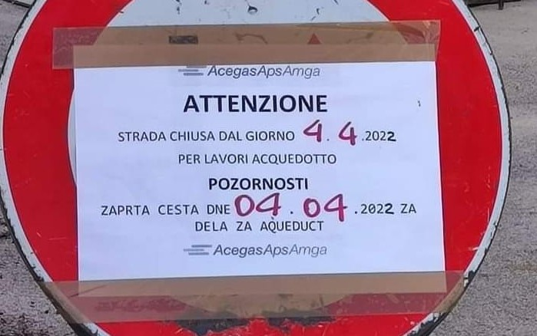
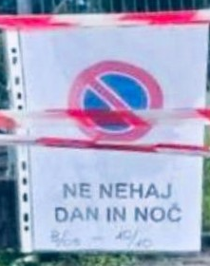
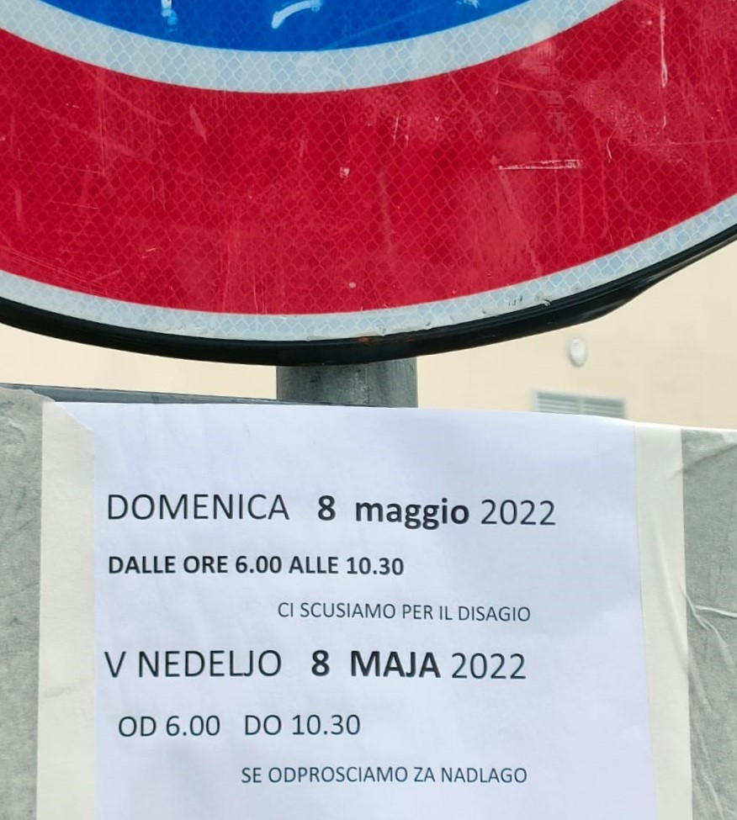
Crossborder standardization of institutional terminology
Le carenze individuate
disomogeneità terminologica
testi e traduzioni di dubbia qualità
utilizzo di termini inappropriati
Ugotovljene pomanjkljivosti
terminološka neusklajenost
besedila in prevodi vprašljive kakovosti
raba neustreznih terminov
PROJECT
Conferenza transfrontaliera sui bisogni e le buone prassi in materia di operatività multilingue / Čezmejna konferenca o potrebah in dobrih praksah na področju večjezičnega poslovanja
Capodistria, 23 ottobre 2024 / Koper, 23. oktobra 2024

Slide 4
Crossborder standardization of institutional terminology
l’obiettivo dell’Ufficio centrale:
una maggiore omogeneità nell’uso della terminologia giuridico–amministrativa e qualità dei testi in lingua slovena
cilj Centralnega urada:
večja homogenost pri uporabi upravnopravne terminologije in kakovost besedil v slovenščini
PROJECT
Conferenza transfrontaliera sui bisogni e le buone prassi in materia di operatività multilingue / Čezmejna konferenca o potrebah in dobrih praksah na področju večjezičnega poslovanja
Capodistria, 23 ottobre 2024 / Koper, 23. oktobra 2024

Slide 5
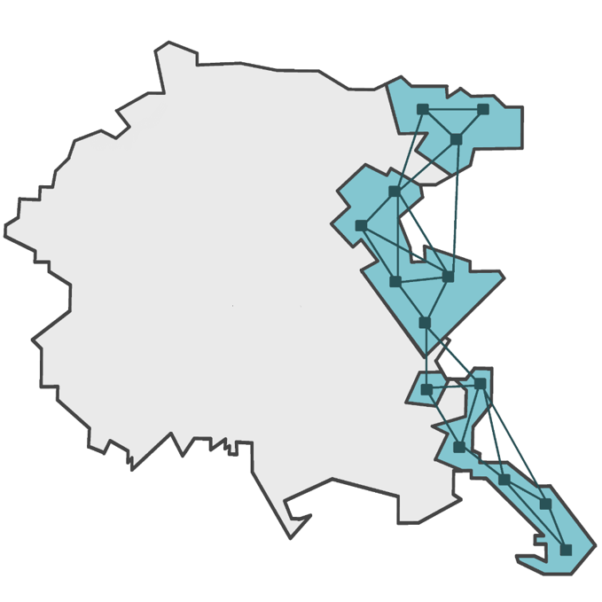
Crossborder standardization of institutional terminology
La Rete per la lingua slovena nel PA del FVG
attiva dal 2019
Convenzione tra la Regione FVG e i Comuni e altri enti pubblici dove è previsto l’uso dello sloveno
Mreža za slovenski jezik v javni upravi FJK
deluje od januarja 2019
sporazum med deželo FJK in občinami ter drugimi javnimi subjekti, v katerih se uporablja slovenski jezik
PROJECT
Conferenza transfrontaliera sui bisogni e le buone prassi in materia di operatività multilingue / Čezmejna konferenca o potrebah in dobrih praksah na področju večjezičnega poslovanja
Capodistria, 23 ottobre 2024 / Koper, 23. oktobra 2024

Slide 6
Crossborder standardization of institutional terminology
La Rete per la lingua slovena nel PA del FVG
Mreža za slovenski jezik v javni upravi FJK
34 firmatari:
29 Comuni
2 aziende sanitarie (ASUGI, ASUFC)
Camera di Commercio di Trieste e Gorizia
Agenzia regionale per l’ambiente – ARPA
Ufficio scolastico regionale
Ufficio centrale = coordinatore
nuove convenzioni per il triennio 2025 - 2027
adesione di nuovi soggetti
34 podpisnikov:
29 občin
2 javni zdravstveni podjetji (ASUGI, ASUFC)
Trgovinska zbornica zaTrst in Gorico
Deželna agencija za okolje – ARPA
Deželni šolski urad
Centralni urad = koordinator
novi sporazumi za triletje 2025-2027 v pripravi
pristop novih subjektov
PROJECT
Conferenza transfrontaliera sui bisogni e le buone prassi in materia di operatività multilingue / Čezmejna konferenca o potrebah in dobrih praksah na področju večjezičnega poslovanja
Capodistria, 23 ottobre 2024 / Koper, 23. oktobra 2024

Slide 7
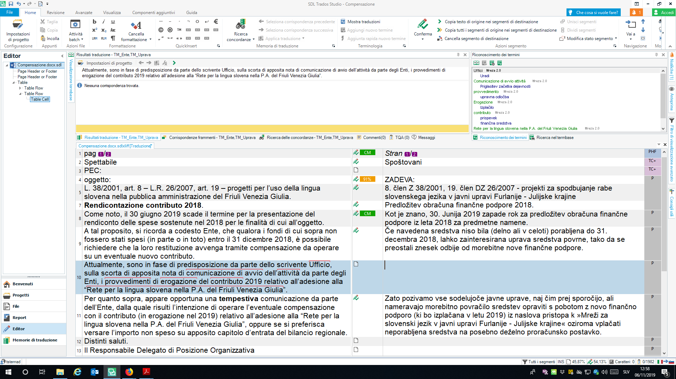
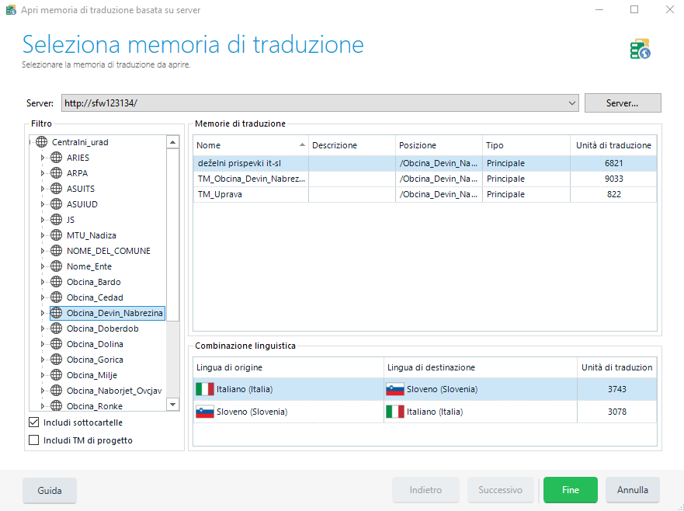
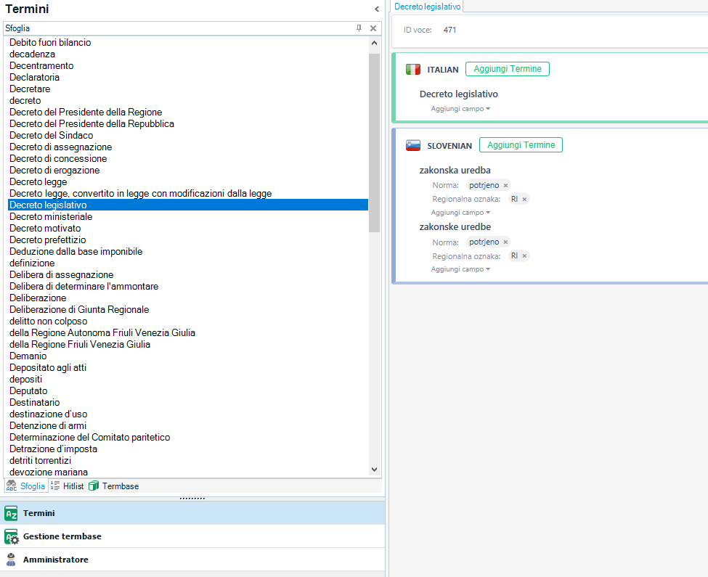
Crossborder standardization of institutional terminology
Armonizzazione dell’attività di traduzione
Poenotenje prevajalskega dela
introduzione di un software di traduzione assistita
licenze a disposizione di tutti i soggetti in Rete
uvajanje programa za računalniško podprto prevajanje
licence na voljo vsem subjektom v Mreži
PROJECT
Conferenza transfrontaliera sui bisogni e le buone prassi in materia di operatività multilingue / Čezmejna konferenca o potrebah in dobrih praksah na področju večjezičnega poslovanja
Capodistria, 23 ottobre 2024 / Koper, 23. oktobra 2024

Slide 8
Crossborder standardization of institutional terminology
Armonizzazione dell’attività di traduzione
Poenotenje prevajalskega dela
piattaforma congiunta dotata di memorie di traduzione (TM) condivise tra gli utenti e una banca dati terminologica (TB) consolidata
TM = archivio di frasi o segmenti già tradotti
TB = archivio di termini normati o validati
avviamento complesso
necessità di:
formazione
utilizzo regolare e continuativo dello strumento
collegamento internet veloce e hardware adeguato
skupna platforma opremljena s prevajalskimi pomnilniki (TM), ki so skupni vsem uporabnikom, in preverjeno terminološko bazo (TB)
TM = arhiv že prevedenih stavkov ali segmentov
TB = arhiv normiranih ali potrjenih terminov
začetno uvajanje zahtevno
zagotoviti:
usposabljanje
redno in kontinuirano uporabo orodja
hitro internetno povezavo in ustrezno strojno opremo
PROJECT
Conferenza transfrontaliera sui bisogni e le buone prassi in materia di operatività multilingue / Čezmejna konferenca o potrebah in dobrih praksah na področju večjezičnega poslovanja
Capodistria, 23 ottobre 2024 / Koper, 23. oktobra 2024

Slide 9

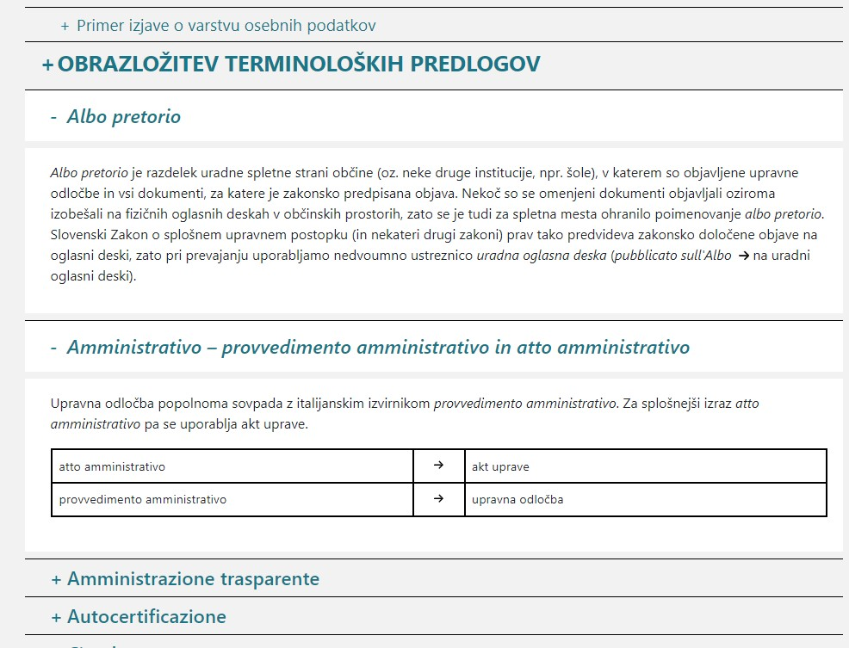
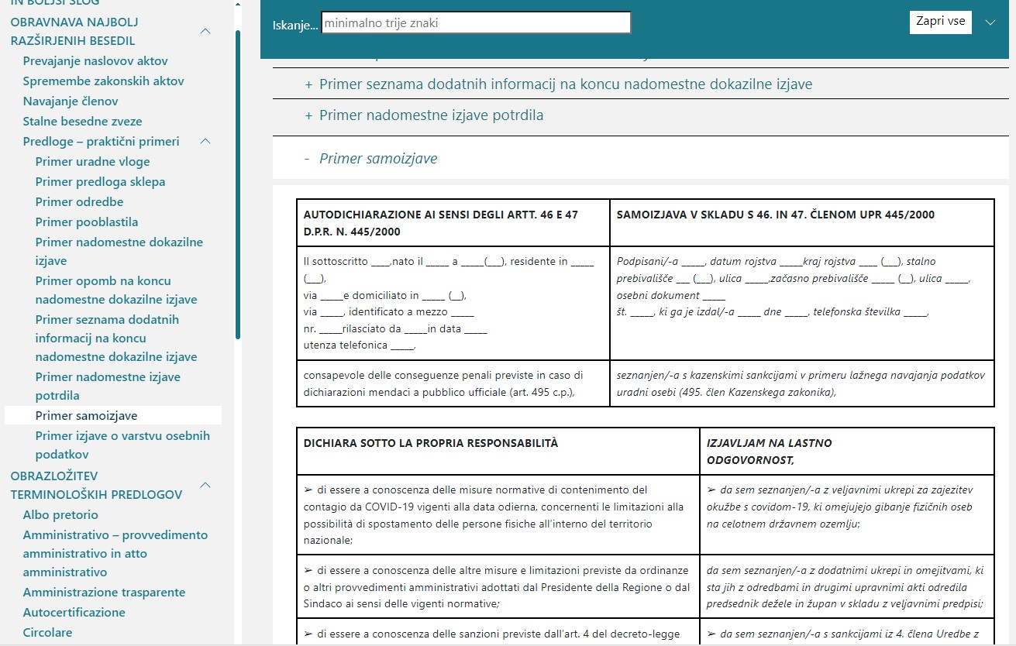
Crossborder standardization of institutional terminology
Standardizzazione linguistica dei testi
corpus di testi
Linee guida redazionali:
> raccolta di soluzioni terminologiche, stilistiche e grafiche
> suggerimenti grammaticali e terminologici
Jezikovna standardizacija besedil
korpus besedil
Slogovni priročnik:
> zbirka terminoloških, slogovnih in oblikovnih rešitev
> nudi slovnične in pravopisne nasvete
PROJECT
Conferenza transfrontaliera sui bisogni e le buone prassi in materia di operatività multilingue / Čezmejna konferenca o potrebah in dobrih praksah na področju večjezičnega poslovanja
Capodistria, 23 ottobre 2024 / Koper, 23. oktobra 2024

Slide 10
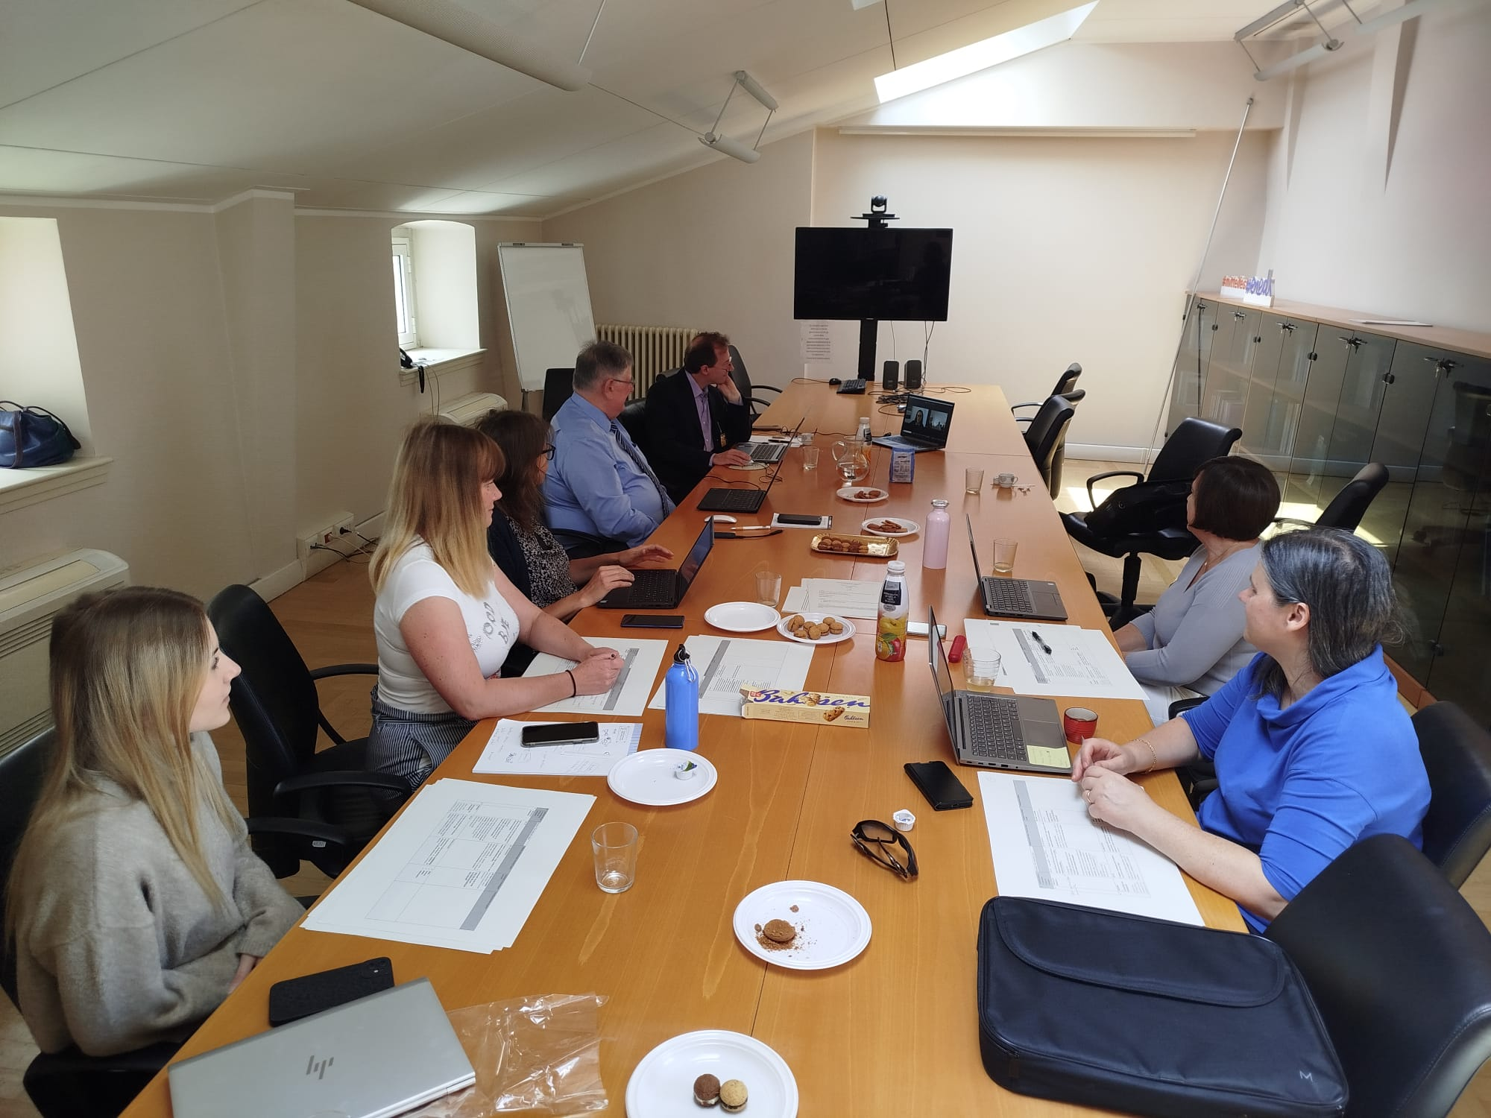
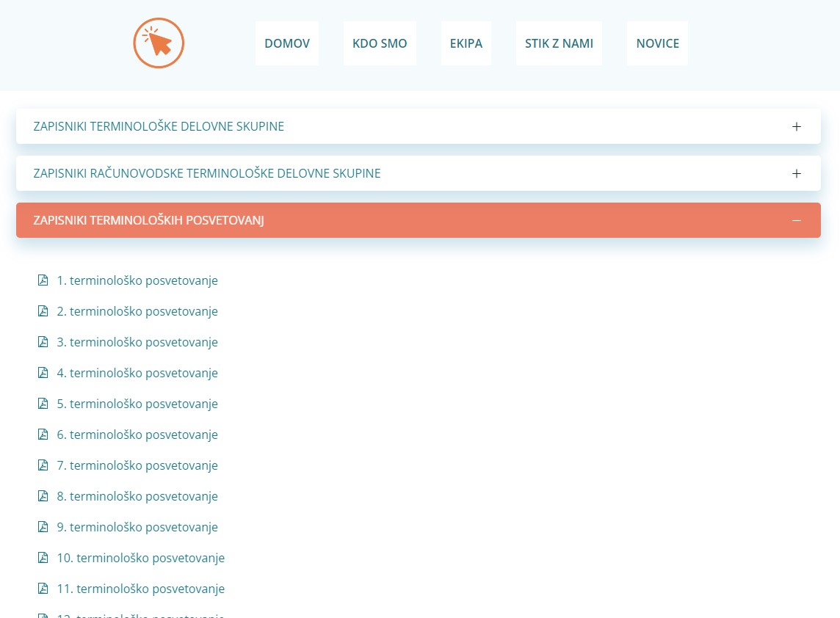
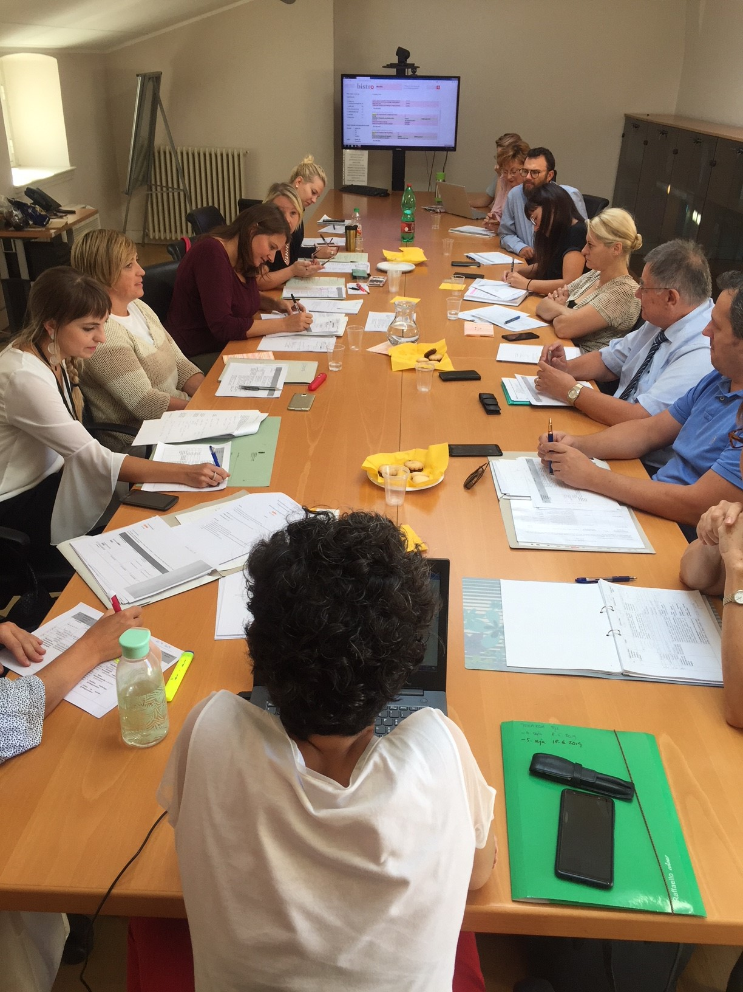
Crossborder standardization of institutional terminology
Normazione terminologica
2 ordinamenti giuridici di riferimento (italiano e sloveno) non sovrapponibili
Normiranje terminologije
2 referenčni pravni ureditvi (italijanska in slovenska), ki nista prekrivni
PROJECT
Conferenza transfrontaliera sui bisogni e le buone prassi in materia di operatività multilingue / Čezmejna konferenca o potrebah in dobrih praksah na področju večjezičnega poslovanja
Capodistria, 23 ottobre 2024 / Koper, 23. oktobra 2024

Slide 11
Crossborder standardization of institutional terminology
Gruppi di lavoro terminologici
Terminološke delovne skupine
primo triennio: 2 gruppi di lavoro terminologici (terminologia giuridico-amministrativa e finanziaria)
attualmente: gruppo di lavoro sull’istruzione + consulenze terminologiche sul diritto amministrativo e costituzionale
in futuro: gruppo di lavoro sulla toponomastica
v prvem triletju: 2 terminološki delovni skupini (upravnopravna in računovodska terminologija)
zdaj: delovna skupina za področje vzgoje in izobraževanja + terminološka posvetovanja za upravno in ustavno pravo
v prihodnje: delovna skupina za toponomastiko
PROJECT
Conferenza transfrontaliera sui bisogni e le buone prassi in materia di operatività multilingue / Čezmejna konferenca o potrebah in dobrih praksah na področju večjezičnega poslovanja
Capodistria, 23 ottobre 2024 / Koper, 23. oktobra 2024

Slide 12
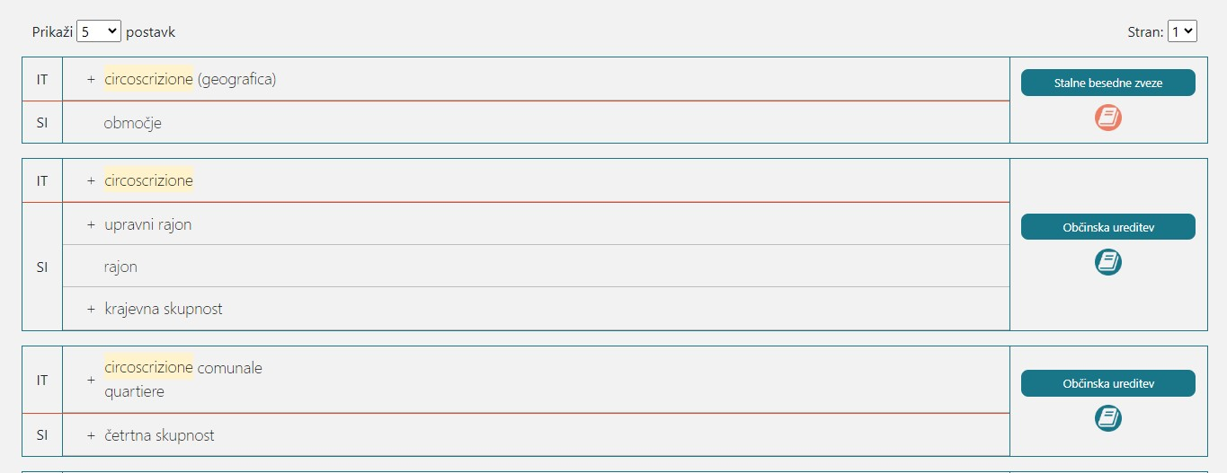
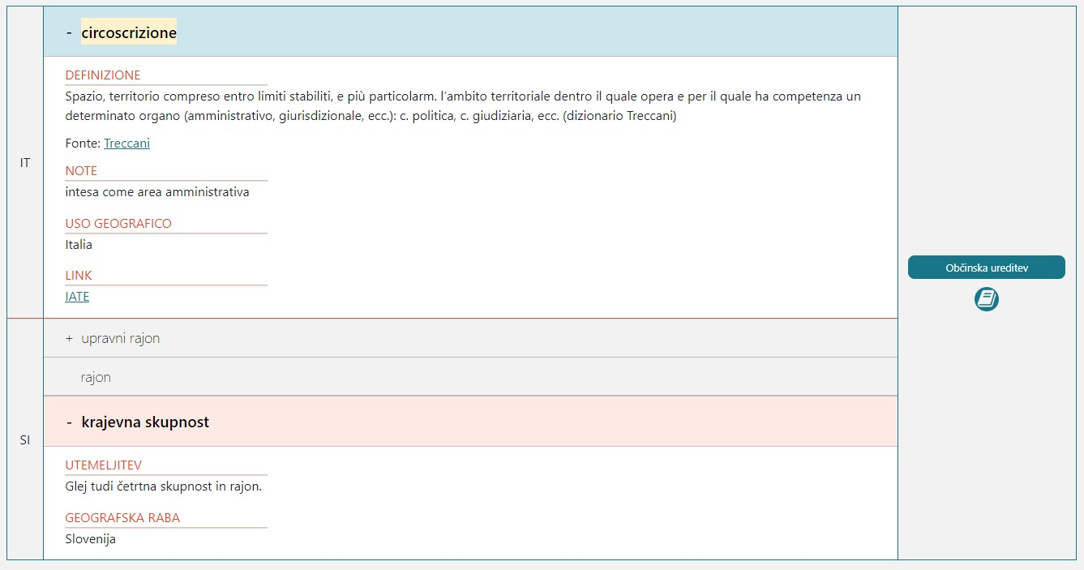
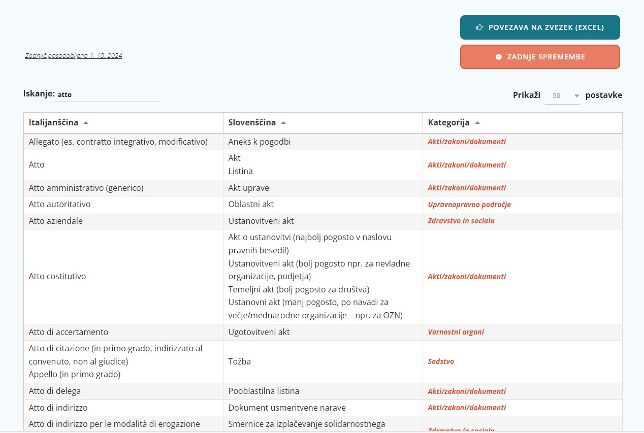
Crossborder standardization of institutional terminology
Raccolta dei termini normati
16. edizione con oltre 4200 voci
accessibile liberamente su www.jeziknaklik.it
a breve Raccolta 2.0
Zvezek normiranih terminov
16. izdaja z več kot 4200 vnosi
prosto dostopen na portalu www.jeziknaklik.it
v kratkem Zvezek 2.0
PROJECT
Conferenza transfrontaliera sui bisogni e le buone prassi in materia di operatività multilingue / Čezmejna konferenca o potrebah in dobrih praksah na področju večjezičnega poslovanja
Capodistria, 23 ottobre 2024 / Koper, 23. oktobra 2024

Slide 13
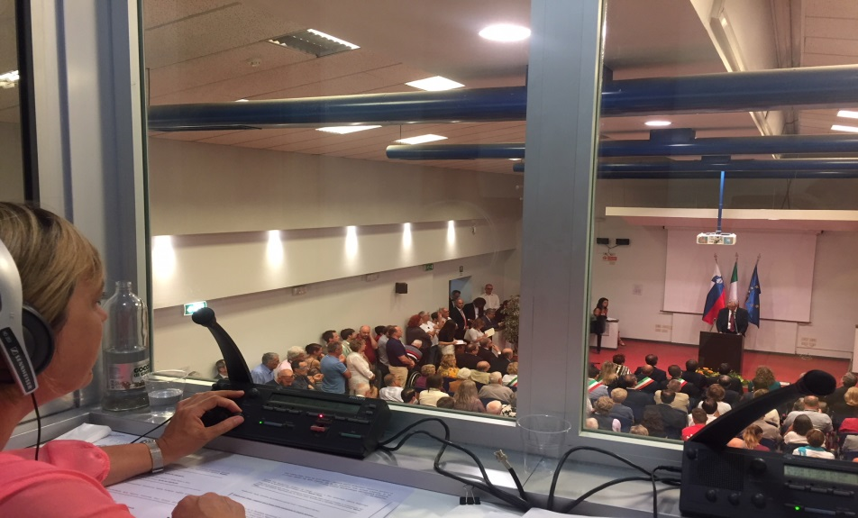
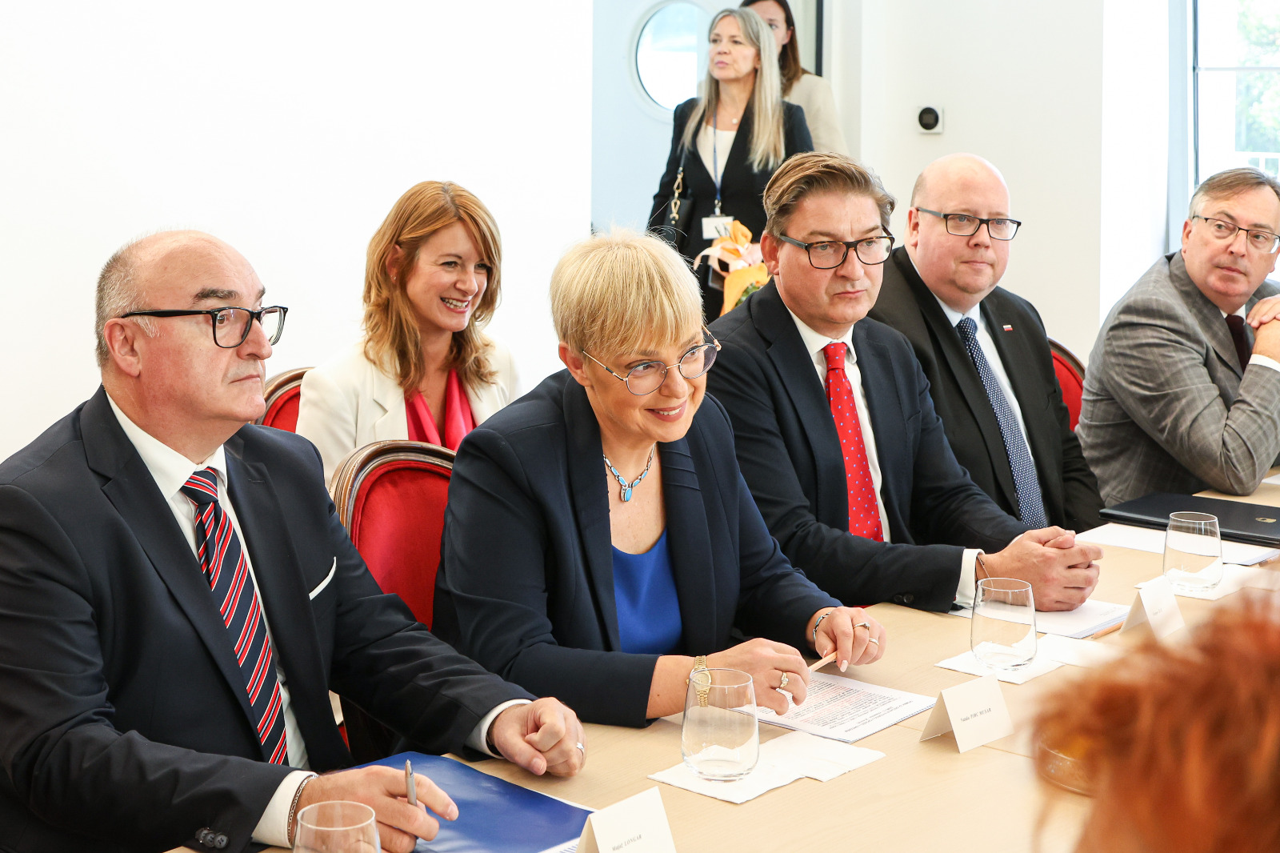
Crossborder standardization of institutional terminology
Traduzione e interpretazione
aumento della domanda di servizi di traduzione e interpretazione
graduale affermazione dell’Ufficio nella struttura istituzionale della Regione
Prevajanje in tolmačenje
povečanje povpraševanja po prevajalskih in tolmaških storitvah
postopno ukoreninjenje Urada v institucionalni strukturi dežele
PROJECT
Conferenza transfrontaliera sui bisogni e le buone prassi in materia di operatività multilingue / Čezmejna konferenca o potrebah in dobrih praksah na področju večjezičnega poslovanja
Capodistria, 23 ottobre 2024 / Koper, 23. oktobra 2024

Slide 14
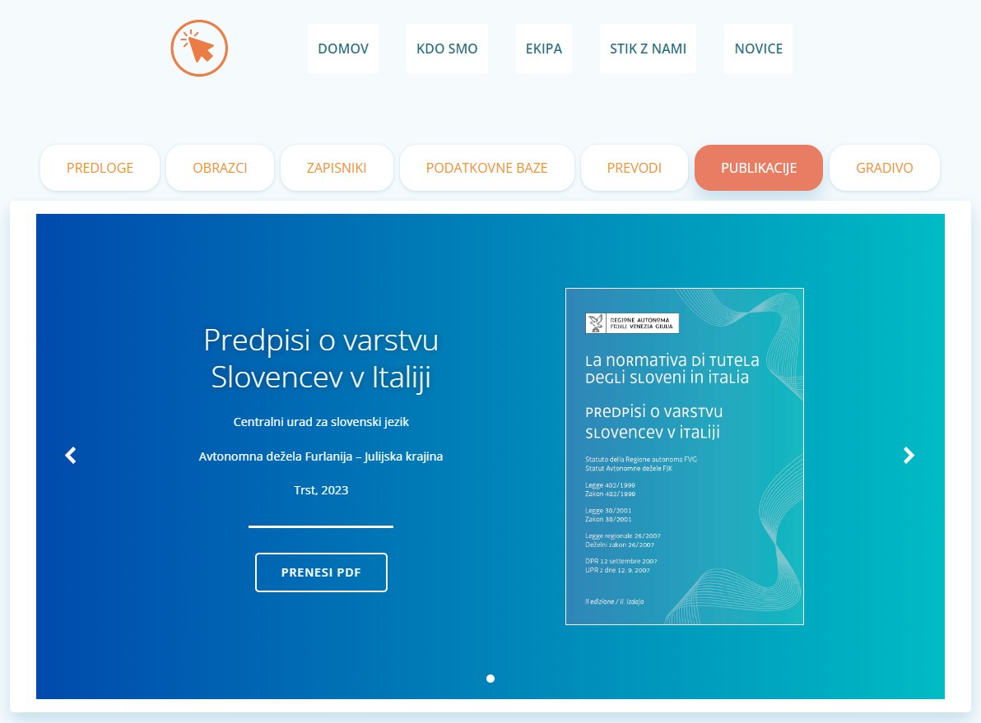
Crossborder standardization of institutional terminology
Revisione di testi giuridici
2023: La normativa di tutela degli sloveni in Italia
2024: nuova traduzione della Costituzione della Repubblica Italiana
Pregled pravnih besedil
2023: Predpisi o varstvu Slovencev v Italiji
2024: nov prevod Ustave Italijanske republike
PROJECT
Conferenza transfrontaliera sui bisogni e le buone prassi in materia di operatività multilingue / Čezmejna konferenca o potrebah in dobrih praksah na področju večjezičnega poslovanja
Capodistria, 23 ottobre 2024 / Koper, 23. oktobra 2024

Slide 15

Crossborder standardization of institutional terminology
Formazione
brevi corsi di lingua per parlanti sloveni > insufficienti
Corso di perfezionamento in traduzione giuridica tra l’italiano e lo sloveno presso l’Università di Trieste (IUSLIT) > seconda edizione
Izobraževanje
finanziato dalla Regione FVG (con le risorse della Legge 38/2001)
financirala Dežela FJK (s sredstvi iz Zakona 38/2001)
krajši jezikovni tečaji za rojene govorce slovenščine > nezadostni
podiplomski izpopolnjevalni program iz upravnopravnega prevajanja med italijanščino in slovenščino na tržaški univerzi (IUSLIT) > druga izvedba
PROJECT
Conferenza transfrontaliera sui bisogni e le buone prassi in materia di operatività multilingue / Čezmejna konferenca o potrebah in dobrih praksah na področju večjezičnega poslovanja
Capodistria, 23 ottobre 2024 / Koper, 23. oktobra 2024

Slide 16
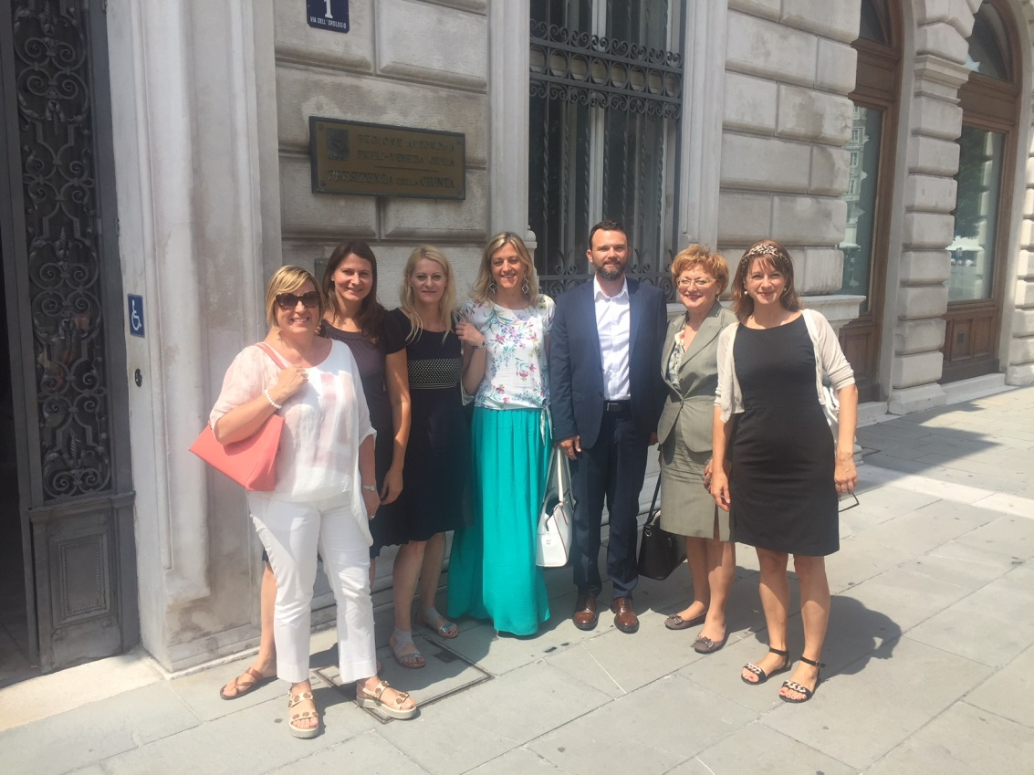
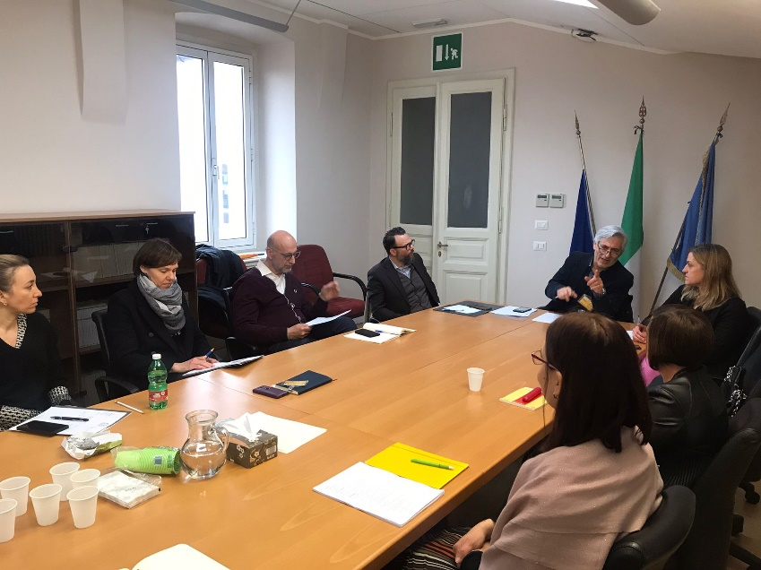
Crossborder standardization of institutional terminology
Cooperazione transfrontaliera
Comunità nazionale italiana in Slovenia e Croazia
caratteristiche e problematiche simili > contatti costanti
agosto 2022: convenzione con la Comunità Autogestita Costiera della Nazionalità Italiana (CAN Costiera)
in futuro: convenzione analoga con la Regione Istriana
Čezmejno sodelovanje
Italijanska narodna skupnost v Sloveniji in na Hrvaškem
podobne značilnosti in težave > vzpostavljanje rednih stikov
avgusta 2022: sporazum z Obalno samoupravno skupnostjo italijanske narodnosti (CAN Costiera)
v prihodnje: sklenitev sporazuma z Istrsko županijo
PROJECT
Conferenza transfrontaliera sui bisogni e le buone prassi in materia di operatività multilingue / Čezmejna konferenca o potrebah in dobrih praksah na področju večjezičnega poslovanja
Capodistria, 23 ottobre 2024 / Koper, 23. oktobra 2024

Slide 17

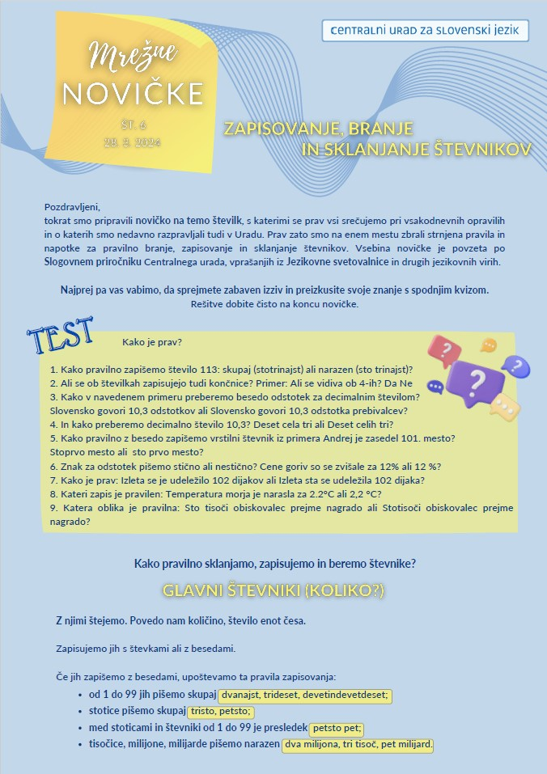
Crossborder standardization of institutional terminology
Collaborazione con traduttori e sportellisti della Rete
consulenza su dubbi linguistici e terminologici
revisione linguistica delle traduzioni
2023: newsletter Mrežne novičke
2024: affidamento di traduzioni più complesse e corpose a un’agenzia esterna
Delo s prevajalci in referenti v Mreži
svetovanje pri jezikovnih in terminoloških dvomih
lektoriranje prevodov
2023: Mrežne novičke
2024: oddaja težjih in obsežnejših prevodov zunanji agenciji
PROJECT
Conferenza transfrontaliera sui bisogni e le buone prassi in materia di operatività multilingue / Čezmejna konferenca o potrebah in dobrih praksah na področju večjezičnega poslovanja
Capodistria, 23 ottobre 2024 / Koper, 23. oktobra 2024

Slide 18
Crossborder standardization of institutional terminology
Conclusioni
Zaključek
L’UC è diventato un punto di riferimento per gli enti pubblici e la società civile
Rete > progressi e cambiamenti positivi
nuove proposte e progetti
> incremento della visibilità degli sportelli sloveni
> miglioramento dell’operatività bilingue nell’area
CU je postal referenčna točka za javne institucije in civilno družbo
Mreža > pozitivni premiki in spremembe
novi predlogi in projekti
> povečanje vidnosti slovenskih jezikovnih okenc
> izboljšanje dvojezičnega poslovanja na območju
PROJECT
Conferenza transfrontaliera sui bisogni e le buone prassi in materia di operatività multilingue / Čezmejna konferenca o potrebah in dobrih praksah na področju večjezičnega poslovanja
Capodistria, 23 ottobre 2024 / Koper, 23. oktobra 2024

Slide 19

Crossborder standardization of institutional terminology
Grazie per l’attenzione!
Hvala za pozornost!
Graziis par l’atenzion!
Contatti / Kontakti:
e-mail: ufficio.sloveno@regione.fvg.it
SEGUICI / SLEDI NAM:
www.ita-slo.eu/crossterm
PROJECT
Conferenza transfrontaliera sui bisogni e le buone prassi in materia di operatività multilingue / Čezmejna konferenca o potrebah in dobrih praksah na področju večjezičnega poslovanja
Capodistria, 23 ottobre 2024 /Koper, 23. oktobra 2024

